Slide 1
第一章 并行计算与并行计算机结构模型
计算机与软件学院 陆克中

Slide 2
课程介绍
问题与建议
Email：kzlu@szu.edu.cn
办公室：致真楼502
成绩评定
25%实验报告
15%课后作业
60%期末考试(闭卷)

Slide 3
课程介绍
教材
陈国良. 并行计算—结构.算法.编程(第3版). 北京: 高等教育出版社, 2011
主要参考书
陈国良等. 并行算法实践. 北京:高等教育出版社, 2004

Slide 5
第一章 并行计算与并行计算机结构模型
1.1 计算与计算机科学
1.2 单处理机与指令级并行
1.3 多核处理器与线程级并行
1.4 并行计算体系结构
1.5 并行计算概述

Slide 6
1.1.1 科学发现的第三支柱：计算科学
科学发现三大支柱
理论科学
以数学学科为基础
实验科学
以物理学科为基础
计算科学
以计算机学科为基础
在许多情况下，计算手段是解决问题的唯一或主要方法
理论基础尚未建立
理论方法过于复杂
试验费用过于昂贵
实验环境条件苛刻

Slide 7
1.1.1 科学发现的第三支柱：计算科学
计算学科的兴起
计算科学与工程
计算物理学、计算化学、计算生物学、计算地质学、计算气象学、计算材料学和计算电磁学等学科
计算科学的作用
科学发现和人类文明进步的第三支柱
促进其它学科发展的基础作用
解决21世纪重大科学问题的综合作用
21世纪科学与工程发现的普遍模式
名人名言
美国总统信息技术咨询委员会的报告
虽然计算本身也是一门学科，但其具有促进其他学科发展的作用。21世纪科学上最重要的和经济上最有前途的研究前沿，有可能通过熟练地掌握先进的计算技术和运用计算科学而得到解

Slide 8
第一章 并行计算与并行计算机结构模型
1.1 计算与计算机科学
1.2 单处理机与指令级并行
1.3 多核处理器与线程级并行
1.4 并行计算体系结构
1.5 并行计算概述

Slide 9
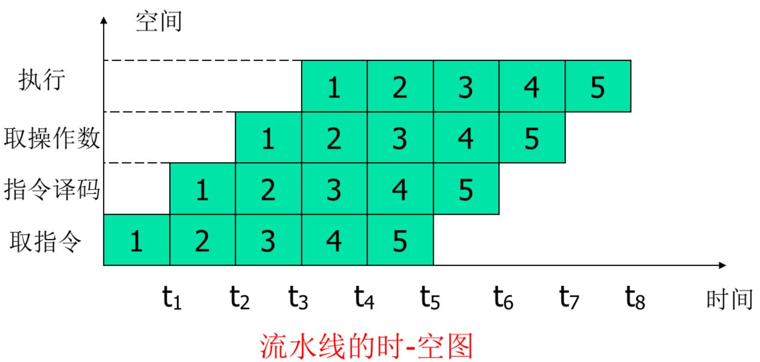
1.2.1 加快CPU执行速度
流水线与超标量
流水线技术
重叠指令执行中的不同阶段
超标量处理器
可在同一时钟周期内发射多条指令功能
指令级并行
执行相关
超长指令字
将能够并行执行的指令合在一起分配给处理器，在多个功能单元上同时执行
向量指令
同一条指令同时对一组数据施行相同的操作

Slide 10
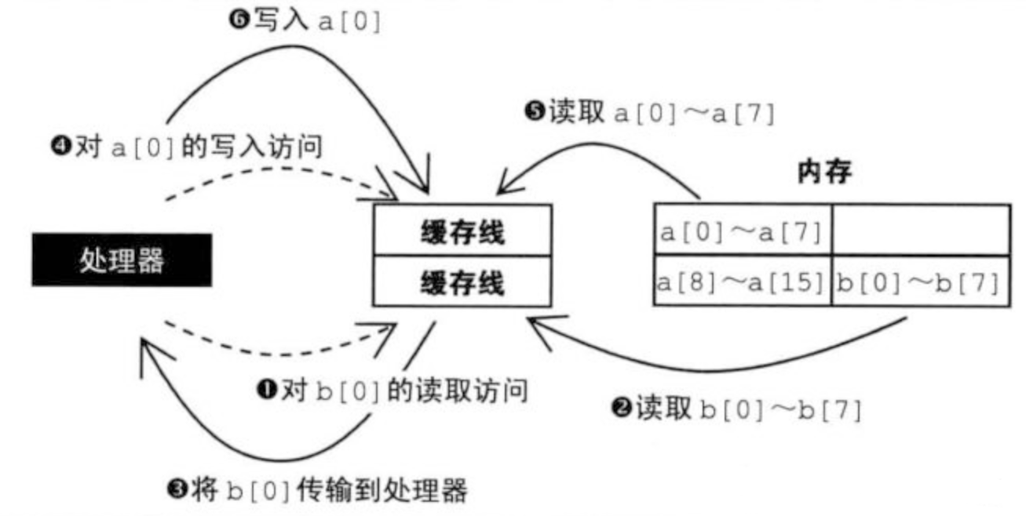
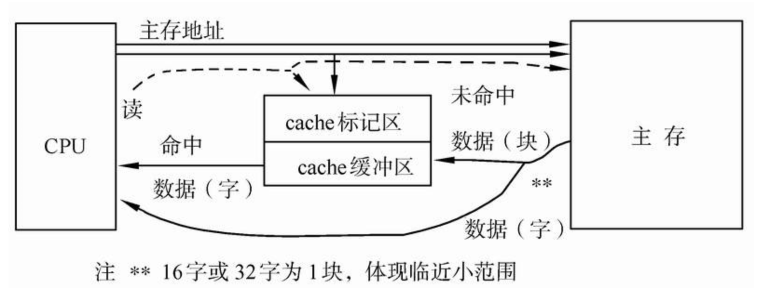
1.2.2 减少存储延迟
存储器性能的局限
CPU与存储器之间的性能差距每年平均增长约50%
存储容量
存储带宽
访存延迟
使用高速缓存
平滑CPU与DRAM之间的性能差距
快速、小容量和高带宽
高速缓存命中率问题
高速缓存一致性问题

Slide 11
1.2.3 改善输入和输出以及网络性能
输入和输出设备
磁盘
高速缓存
网络系统
用户模式

Slide 12
第一章 并行计算与并行计算机结构模型
1.1 计算与计算机科学
1.2 单处理机与指令级并行
1.3 多核处理器与线程级并行
1.4 并行计算体系结构
1.5 并行计算概述

Slide 13
1.3.1 单核处理器结构设计
处理器性能与摩尔定律
集成电路上可容纳的晶体管数目，约每隔18个月增加一倍
计算机系统的性能，每隔18个月会提高一倍
传统单核处理器存在的问题
如何有效地利用巨量的晶体管资源
晶体管门延迟时间将小于互连的线延迟
处理器性能的提升与电路复杂度的平方根成正比
芯片发热现象日益突出
设计和人力成本均急剧上升
给软件(编译器)设计增加了额外的负担

Slide 14
1.3.2 多核处理器的结构设计
多核处理器
最初称单芯片多处理器
与传统的对称多处理器系统具有很多相似之处
将所有多核处理器封装在单个基片内
多核处理器的技术特点
便于优化设计
降低功耗
较容易地实现设计要求的主频
线程级的应用软件易于移植到多核环境中

Slide 15
1.3.3 多核处理器实例
学术界多核处理器实例
Hydra多核处理器总体结构

Slide 16
1.3.3 多核处理器实例
工业界多核处理器实例
Intel Core Duo
共享二级Cache
更多的缓存空间
更低的片上通信延迟
适用于仅使用单一双核处理器的系统
AMD Dual Core Opteron
私有二级Cache
更多的私有缓存空间
易于融合多个芯片之间的一致性信息
适用于将多个双核处理器组织起来的系统

Slide 17
第一章 并行计算与并行计算机结构模型
1.1 计算与计算机科学
1.2 单处理机与指令级并行
1.3 多核处理器与线程级并行
1.4 并行计算体系结构
1.5 并行计算概述

Slide 18
1.4.1 并行计算机结构模型
大型并行机系统
单指令流多数据流(SIMD)
并行向量处理机(PVP)
对称多处理机(SMP)
大规模并行处理机(MPP)
分布共享存储多处理机(DSM)
工作站机群(COW)

Slide 19
1.4.1 并行计算机结构模型
并行向量处理机(PVP)
少量的高性能的定制向量处理器VP
专门设计的交叉开关互连
共享存储
通常不使用高速缓存，配有大量的向量寄存器

Slide 20
1.4.1 并行计算机结构模型
对称多处理机(SMP)
结构对称性
共享存储，处理器通过读/写共享变量通信
单地址空间
高速缓存及其一致性

Slide 21
1.4.1 并行计算机结构模型
大规模并行处理机(MPP)
大量的商用处理器，可扩放性好
物理上分布的分布式存储器
高带宽低延迟的定制互连网络
消息传递方式通信

Slide 22
1.4.1 并行计算机结构模型
分布共享存储处理机(DSM)
由各个局存构成全局地址空间
定制互连网络
基于目录DIR的高速缓存一致性
系统软/硬件提供单一地址编程空间

Slide 23
1.4.1 并行计算机结构模型
工作站机群(COW)
每个节点都是一台完整的PC机或工作站(无头工作站)
低成本标准商用互连网络
分布存储，松散耦合结构
易搭建，投资风险小

Slide 24
1.4.1 并行计算机结构模型
5种结构特性一览表
属性 | PVP | SMP | MPP | DSM | COW
结构类型 | MIMD | MIMD | MIMD | MIMD | MIMD
处理器类型 | 专用定制 | 商用 | 商用 | 商用 | 商用
互连网络 | 定制交叉开关 | 总线、交叉开关 | 定制网络 | 定制网络 | 商用网络（以太、ATM）
通信机制 | 共享变量 | 共享变量 | 消息传递 | 共享变量 | 消息传递
地址空间 | 单地址空间 | 单地址空间 | 多地址空间 | 单地址空间 | 多地址空间
系统存储器 | 集中共享 | 集中共享 | 分布非共享 | 分布共享 | 分布非共享
访存模型 | UMA | UMA | NORMA | NUMA | NORMA
代表机器 | Cray C-90, Cray T-90，银河1号 | IBM R50, SGI Power Challenge，曙光1号 | Intel Paragon， IBM Option White，曙光1000/2000 | Stanford DASH, Cray T3D | Berkeley NOW, Alpha Farm

Slide 25
1.4.2 并行计算机访存模型
均匀存储访问 (UMA)
物理存储器被所有处理器均匀共享
所有处理器访问任何存储字取相同的时间
每台处理器可带私有高速缓存
外围设备也可以一定形式共享

Slide 26
1.4.2 并行计算机访存模型
非均匀存储访问(NUMA)
共享存储器在物理上分布在所有处理器中，所有本地存储器的集合组成了全局地址空间
处理器访问存储器的时间是不一样的
访问本地存储器或群内共享存储器较快
访问外地存储器或全局共享存储器较慢
每台处理器可带私有高速缓存，外设也可以某种形式共享

Slide 27
1.4.2 并行计算机访存模型
全高速缓存存储访问(COMA)
各处理器节点中没有存储层次结构，全部高速缓存组成了全局地址空间
利用分布的高速缓存目录D进行远程高速缓存的访问
COMA中的高速缓存容量一般都大于2 级高速缓存容量
使用COMA时，数据开始时可任意分配，因为在运行时它最终会被迁移到要用到它们的地方

Slide 28
1.4.2 并行计算机访存模型
高速缓存一致性非均匀存储访问(CC-NUMA)
大多数使用基于目录的高速缓存一致性协议
保留SMP结构易于编程的优点，也改善常规SMP的可扩放性
CC-NUMA实际上是一个分布共享存储的DSM多处理机系统
最显著的优点是程序员无需明确地在节点上分配数据
系统的硬件和软件开始时自动在各节点分配数据
在运行期间，高速缓存一致性硬件会自动地将数据迁移至要用到它的地方

Slide 29
1.4.2 并行计算机访存模型
非远程存储访问(NORMA)
所有存储器是私有的
绝大数NORMA都不支持远程存储器的访问
在DSM中，NORMA就消失了

Slide 30
1.4.2 并行计算机访存模型
构筑并行机系统的不同存储结构

Slide 31
1.4.3 并行计算机存储组织
层次存储技术
寄存器
高速缓存
主存储器
磁盘存储器
磁带机

Slide 32
1.4.3 并行计算机存储组织
高速缓存一致性
各个处理器的高速缓存中的数据副本保持一致
高速缓存写策略
写直达
写回
高速缓存不一致性的原因
共存可写数据
进程迁移
绕过高速缓存的I/O操作

Slide 33
1.4.3 并行计算机存储组织
监听总线协议
适用于基于总线连接的多处理机系统
由总线监听高速缓存中数据的一致性状态是否被破坏
写无效和写更新

Slide 34
1.4.3 并行计算机存储组织
基于目录的协议
适用于多级互连网络连接的多处理机系统
使用一个目录来记录共享数据的所有高速缓存行的位置和状态

Slide 35
第一章 并行计算与并行计算机结构模型
1.1 计算与计算机科学
1.2 单处理机与指令级并行
1.3 多核处理器与线程级并行
1.4 并行计算体系结构
1.5 并行计算概述

Slide 36
1.5.1 关于并行计算
并行计算的含义
简单地讲，并行计算就是在并行计算机上所做的计算
普通意义上讲，它和常说的高性能计算、超级计算等是同义词
并行计算求解问题
将计算任务分解成多个子任务，有助于同时解决
在同一时间，由不同的执行部件可同时执行多个子任务
多计算资源下解决问题的耗时要少于单个计算资源下的耗时
并行计算的类型
计算密集型：如大型科学工程计算与数值模拟等
数据密集型：如数字图书馆、数据仓库、数据挖掘和计算可视化等
网络密集型：如协同计算和远程诊断等

Slide 37
1.5.1 关于并行计算
并行计算与摩尔定律
计算机性能的发展遵循了著名的摩尔定律，即性能(Flop/s)每12年提高两个数量级

Slide 38
1.5.1 关于并行计算
并行计算的战略地位
国家综合国力的体现
支撑国家实力持续发展的关键技术之一
在国防安全、高科技发展和国民经济建设中占有重要的地位
HPCC计划
1993年，美国科学工程技术联邦协调理事会提出的HPCC计划，该计划提出了某些重大挑战性课题的计算需求，并提出了发展万亿次(10¹²)计算机的研制计划
ASCI计划
1996年，由美国能源部联合美国三大核武器实验室共同提出ASCI计划，提出了发展千万亿次(10¹⁵)计算机的目标
HPCS计划
2002年，美国DARPA启动了HPCS计划，希望确定未来10年甚至20年通过平衡裁剪并行向量机、对称多处理机、大规模并行处理机等体系结构来构成异构超级计算机体系结构，并且确定使用高产能而非峰值计算能力作为评估超级计算机的性能指标

Slide 39
1.5.1 关于并行计算
并行计算的研究内容
并行计算机
并行计算的硬件平台
并行算法
并行计算的理论基础
并行编程
并行计算的软件支撑
并行应用
并行计算的发展驱动力
并行计算的“结构—算法—编程”一体化研究方法
懂得并行计算机系统结构
熟悉计算方法和并行算法设计
掌握并行程序设计

Slide 40
1.5.2 并行计算研究现状
并行计算存在的主要问题
存储墙问题
编程墙问题
功耗墙问题
不平衡的计算机科学“生态系统”
并行计算近期的新动向
以多核为主流的体系结构
以数据为中心的云计算
以普及应用为宗旨的个人高性能计算机
并行计算面临的新挑战
多核化的并行计算机
大规模的并行算法
趋向普及化的并行编程
新型的并行应用

